Slide 1
LAS PERSONAS
UN ACTIVO
UNA AMENAZA Principio clase 10 Hasta min 47

Slide 2


Slide 3
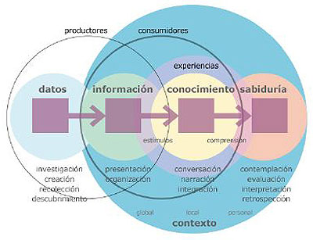

Slide 4


Slide 5

FORMACION Y CAPACITACION DEL PERSONAL

Slide 6
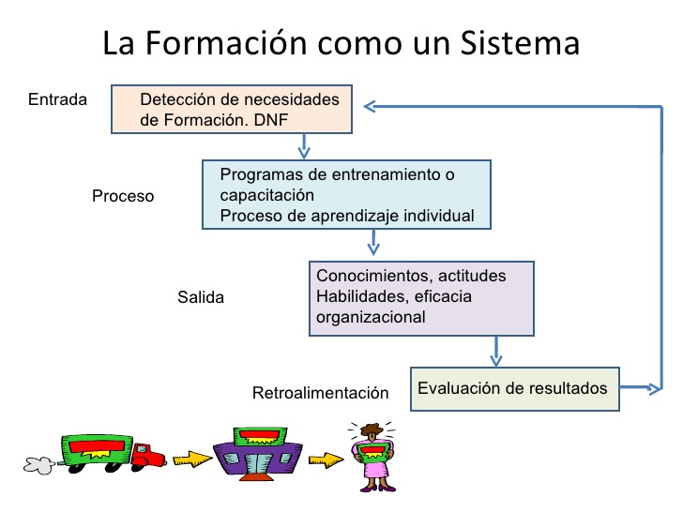

Slide 7
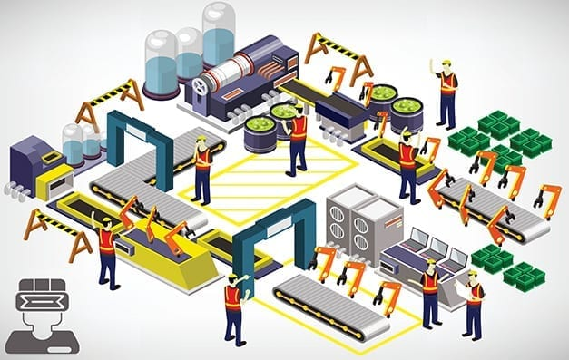
FORMAR EQUIPOS DE TRABAJO

Slide 8

LIDERAZGO

Slide 9
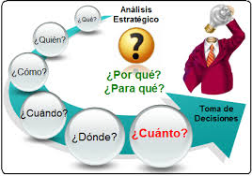

Slide 10
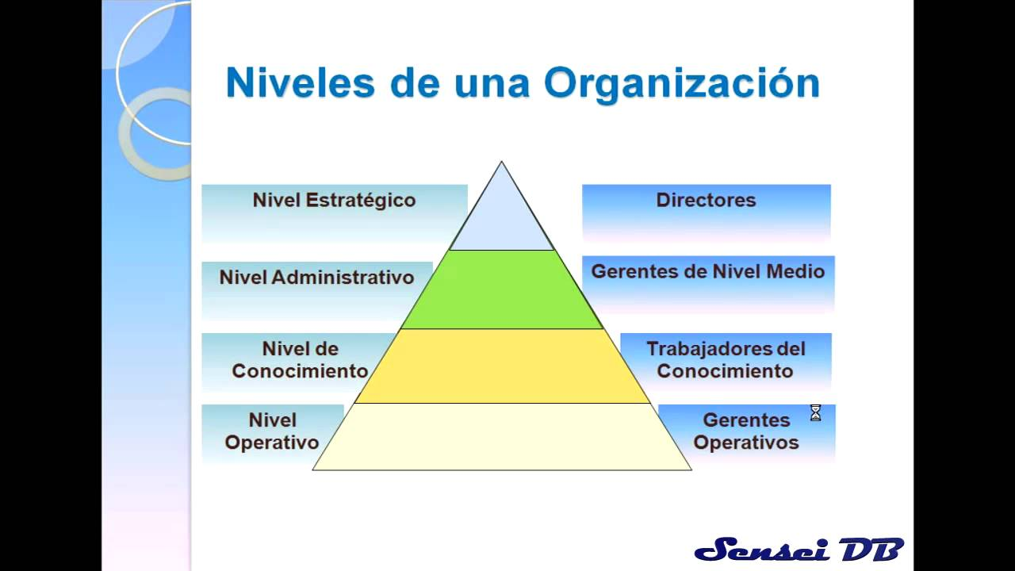

Slide 11
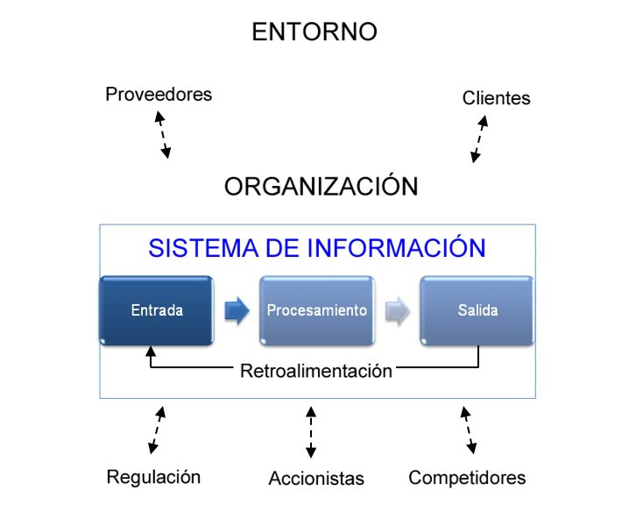

Slide 12
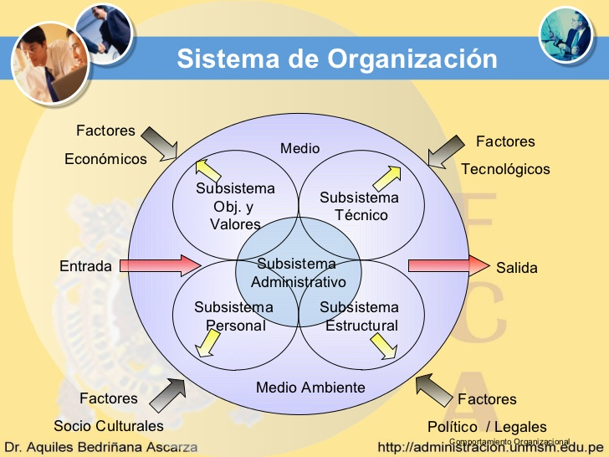

Slide 13
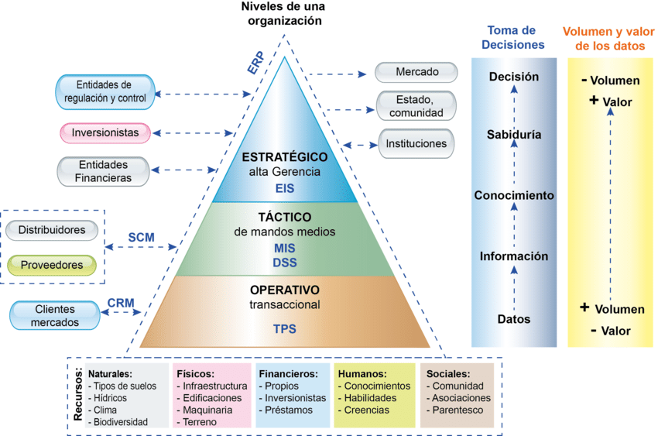

Slide 14


Slide 15

La importancia de fijar los objetivos

Slide 16

EL FUTURO Y COMO ALCANZARLOS

Slide 17
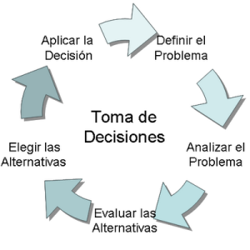

Slide 18

PLANIFICAR, Proyectos, Procedimientos, Pasos, Tareas

Slide 19
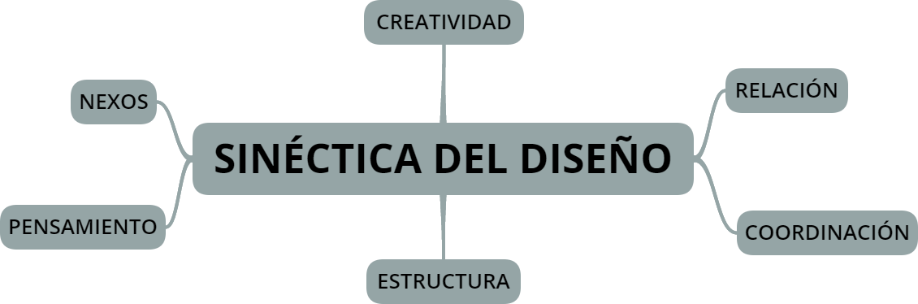
EL HOMBRE UN SER LIBRE E INTELIGENTE

Slide 20
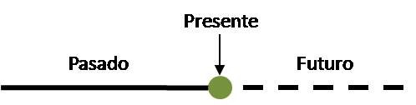
EL TIEMPO factor importante

Slide 21
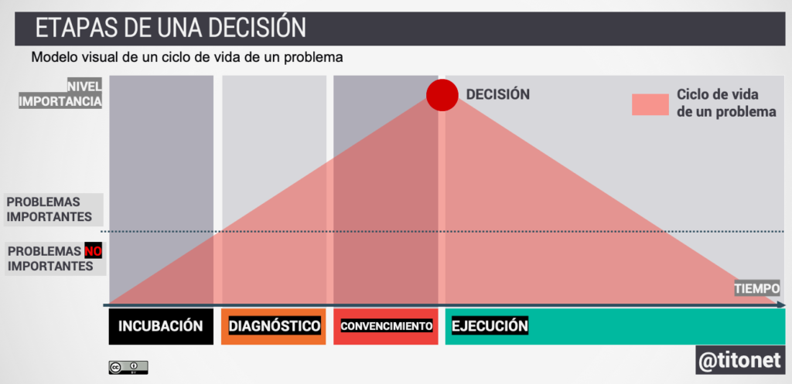

Slide 22

LE DECISION TOMADA Nos obliga a ejecutarla (voluntad)

Slide 23
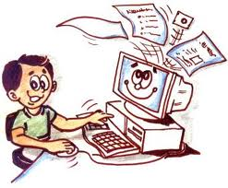
EL PÉRSONAL PROPIETARIO Y USUARIO DEL ACTIVO

Slide 24


